Slide 1
Java安全编码 --敏感数据保护
Notes:
1)敏感数据保护也是安全中很重要的一个需要关注的问题，下面我们就来讨论Java编码中与敏感数据保护相关的话题。

Slide 2

敏感数据及过滤
敏感数据：系统中哪些数据是敏感的是由系统的安全策略所决定，可能的敏感数据如个人社保号、口令、密钥等。当跨信任边界传递数据时，必须确保其中不包含信任域外的组件无权访问的敏感信息，即防止敏感数据泄露。
为防止敏感信息泄露，对于包含敏感信息的数据可直接禁止其跨信任域传递或者对其中的敏感信息部分做过滤
信任域
受信任组件
敏感数据过滤
不受信任组件
Notes:
1)什么数据是敏感的，一般是由系统的安全策略来决定。
2)典型的敏感数据如个人社保号、口令、密钥等。
3)当跨信任边界传递数据时，我们需要防止敏感信息泄露，对其中的敏感信息进行过滤。

Slide 3
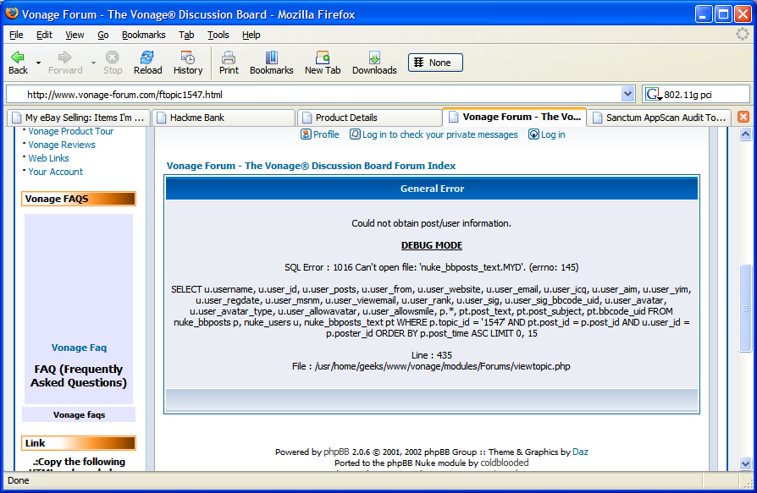
异常暴露敏感信息
对于抛出到信任边界之外的异常，若未过滤其中的敏感信息将导致信息泄露，这些信息可能将有助于攻击者的进一步攻击尝试。
Notes:
1)我们在编码中容易犯的一种错误就是在抛出信任域之外的异常中暴露敏感信息。
2)比如在数据库异常中暴露数据库的结构信息，在文件访问异常中暴露文件系统的信息。
3)这些信息都可能被攻击者利用，来做进一步的攻击尝试。

Slide 4
Java典型的敏感异常
异常中的文本信息和异常本身的类型信息都可能造成信息泄露，下表列出了一些常见的敏感类型的异常：
异常名称 | 信息泄露或威胁
java.io.FileNotFoundException | 底层文件系统结构、文件名列举
java.sql.SQLException | 数据库结构、用户名列举
java.net.BindException | 非信任客户端可选择服务器端口时可枚举开放端口
java.util.ConcurrentModificationException | 可能提供线程非安全代码的相关信息
javax.naming.InsufficientResourcesException | 服务器资源不足（可能辅助DoS攻击）
java.util.MissingResourceException | 资源列举
java.util.jar.JarException | 底层文件系统结构
java.lang.OutOfMemoryError | DoS攻击
java.lang.StackOverflowError | DoS攻击
java.security.acl.NotOwnerException | 所有者枚举
Notes:
1)我们知道异常中包含的文本信息可以造成信息，但我们还需要注意，异常本身的类型信息，也可能造成敏感信息泄露。甚至是抛异常这样一个动作也是一种暗示信息，后2)面我们可以看到这样的例子。
3)下面这个表中列出了Java中常见的敏感类型的异常，以及其可能泄露的敏感信息。

Slide 5

业界案例- Opera暴露敏感信息给不可信applet
2004年，Marc Schönefeld在Opera V7.54浏览器中发现攻击者可以利用applet中的sun.security.krb5.Credentials 类,通过java.security.AccessControlException提供的信息来获取当前登录用户名和主目录信息。
import sun.security.krb5.*;
public class Opera754KerberosAppletPrint extends java.applet.Applet{
public void start() {
int j = javax.swing.JOptionPane.showConfirmDialog(null,"Illegalaccess.org | Step1 Opera 754 FontCrash, wanna crash? ");
System.out.println(j);
try {
Credentials c = Credentials.acquireDefaultCreds();
System.out.println(c);
j = javax.swing.JOptionPane.showConfirmDialog(null,"Illegalaccess.org |Got something for ya"+c);
}
catch (Exception e) {
j = javax.swing.JOptionPane.showConfirmDialog(null,e.toString());
}
}
}
攻击者可以通过acquireDefaultCreds抛出的java.security.AccessControlException: access denied (java.io.FilePermission C:\Dokumente und Einstellungen\Marc\krb5cc_Marc read)异常来猜测运行applet的操作系统、用户文件位置以及用户名信息。
Notes:
1)这个案例说的是Opera浏览器上一个漏洞，Credentials.acquireDefaultCreds()可能抛出java.security.AccessControlException异常，这个异常的信息被打印到了界面上，导致敏感信息泄露。

Slide 6
典型错误—异常文本与类型泄露敏感信息
【问题描述】异常文本与异常类型同时泄露了敏感信息
//示例代码
public class ExceptionExample
{
public static void main(String[] args) throws FileNotFoundException
{
// Linux stores a user's home directory path in
// the environment variable $HOME, Windows in %APPDATA%
FileInputStream fis = new FileInputStream(System.getenv("APPDATA")
+ args[0]
}
}
当用户请求的目录不存在时，上面的代码会抛出FileNotFoundException异常，并且将目录结构信息包含在异常信息中。攻击者可以采用不断伪造文件路径的方法来重现文件系统的结构。
Notes:
1)这个典型错误是异常文本和异常类型同时暴露敏感信息。
2)当args[0]与APPDATA环境变量组合成的文件路径不存在时，抛出的FileNotFoundException中将会包含目录结构信息，造成信息泄露。

Slide 7
典型错误—抛出封装后的敏感异常
【问题描述】将包含敏感信息的原始异常封装在新异常中并不会过滤掉敏感信息，抛出封装后的异常同样会照成敏感信息泄露。
//示例代码
try
{
FileInputStream fis = new FileInputStream(System.getenv("APPDATA“ + args[0]);
}
catch (FileNotFoundException e)
{
// Log the exception
throw new IOException("Unable to retrieve file", e);
}
IOException中封装了原始的异常，攻击者仍然可以通过它获取到文件系统的敏感信息。
Notes:
1)这个例子中只是将原始的FileNotFoundException 封装到一个IOException中再抛出，这样做敏感信息还是存在于抛出的异常中，还是会造成敏感信息泄露。

Slide 8
典型错误—替换原始敏感异常
【问题描述】仅仅是替换原始包含敏感信息的异常往往也不能防止敏感信息泄露，因为仅仅是抛出异常本身这样的行为动作也可能导致敏感信息泄露。
//示例代码
class SecurityIOException extends IOException {/* ... */};
try
{
FileInputStream fis = new FileInputStream(System.getenv("APPDATA")
+ args[0]);
}
catch (FileNotFoundException e)
{
// Log the exception
throw new SecurityIOException();
}
由于程序对传入的有效路径和无效路径的反应不同，攻击者能够通过穷举的方式发现有效的文件路径
Notes:
1)这段代码将FileNotFoundException替换成SecurityIOException抛出
2)但是抛异常这样的行为动作也可能造成信息泄露，由于程序对传入的有效路径和无效路径的反应不同，一个抛异常，一个不抛异常，攻击者能够通过穷举的方式发现有效的文件路径。

Slide 9
正确示例—定义安全策略
//示例代码
public class ExceptionExample {
public static void main(String[] args) {
File file = null;
try {
file = new File(System.getenv("APPDATA“) + args[0]).getCanonicalFile();
if (!file.getPath().startsWith("c:\\homepath")) {
System.out.println("Invalid file");
return;
}
}
catch (IOException x) {
System.out.println("Invalid file");
return;
}
try {
FileInputStream fis = new FileInputStream(file);
}
catch (FileNotFoundException x) {
System.out.println("Invalid file");
return;
}
}}
【说明】采取一种安全策略，只允许用户访问”c:\homepath”中的文件，当用户试图访问”c:\homepath”以外的文件或者无效的文件路径时，程序只是给出了一个简洁的提示信息。
Notes:
1)对于文件访问，这里的正确做法，首先是限制外部能够访问的目录在安全范围之内，这个例子中是C:\homepath
2)另一个，当用户试图访问C:\homepath以外的文件或者是无效的文件时，程序只是给出一个简洁的提示。
3)这样做，便可以防止之前几个错误示例中可能造成的敏感信息泄露。

Slide 10


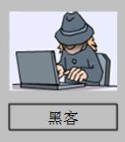

序列化泄露敏感信息
序列化：序列化将对象的状态保存为一个字节序列，之后通过反序列化该字节序列又能重新构造出原来的对象，但是它并没有提供一种机制来保证数据的安全性。
server
client
RMI
序列化的数据是潜在对外暴露着的，攻击者既可从中获取敏感信息，也可恶意修改其中的数据，试图在其被反序列化之后对系统造成危害。
序列化
反序列化
data
data
窃取修改
Notes:
1)接下来我们来看序列化泄露敏感信息。
2)序列化只是将内存中对象的状态按一定的规则输出为一个字节序列，但他并不会对数据进行加密。因此序列化数据发送出去之后实际上是对外暴露的。
3)以Java中的远程方法调用为例，在RMI中对象类型的参数和返回值都是通过序列化的方式在网络中传输的。如果客户端与服务端是通过非安全的网络连接通讯，比如没有使用SSL/TLS这样的技术，那么攻击者就可以在中途窃取与篡改数据。

Slide 11
典型错误—可序列化类中包含敏感信息字段
【问题描述】可序列化类(声明为实现java.io.Serializable接口)中若包含敏感信息字段，则敏感信息可能在此类对象被序列化的时候被无意识的泄露出去。
//示例代码
public class Point implements Serializable {
private double x;
private double y;
private String id;
public Point(String id, double x, double y) {
this.id = id;
this.x = x;
this.y = y;
}
//Other code
}
这里假设可序列化的Point类中除了id字段以外，代表坐标位置的x与y字段是敏感的，若干Point对象被序列化，则存在敏感信息泄露与被篡改的风险
Notes:
1)Pointer是一个可序列化类
2)它里面有三个属性，这里假设除了id以外，x和y都是敏感数据。
3)那么，当Pointer类被序列化的时候就有可能被无意识的泄漏出去，攻击者可以通过分析序列化后生成的字节流得出x和y的值。

Slide 12
正确示例—为可序列化类中的敏感信息字段添加例外
【说明】对于一个类中属于敏感信息的那部分，在进行序列化的时候应该将他们排除在外。这可以通过将包含敏感的字段声明为transient来实现，也可以通过自定义writeObject()、writeReplace()、writeExternal()这些方法，不将包含敏感信息的字段写入序列化字节流中。
//示例代码
public class Point implements Serializable {
private transient double x;
private transient double y;
private String name;
public Point(String name, double x, double y) {
this.name = name;
this.x = x;
this.y = y;
}
//Other code
}
将x与y属性声明为transient，则序列化的时候这两个字段将不会被写入字节流中
Notes:
1)Java中有多种方法可以限制序列化时写入字节流中的字段，例如，若将一个字段声明为transient，那么序列化时这个字段就不会输出到字节流中。
2)这里还列出了其他的一些方法，可以对序列化的行为进行定制，自定义writeObject()，writeReplace(), writeExternal()
3)示例代码中，采用了将x和y声明为transient方法，禁止x和y被序列化输出到字节流中，防止信息泄露。

Slide 13
典型错误—序列化传递未签名与加密的敏感数据
//示例代码
public class SerializableMap<K, V> implements Serializable{// class define ….}
public class MapSerializer {
public static SerializableMap<String, Integer> buildMap(){
SerializableMap<String, Integer> map = new SerializableMap<String, Integer>();
map.setData("John Doe", new Integer(123456789));
map.setData("Richard Roe", new Integer(246813579));
return map;
}
public static void InspectMap(SerializableMap<String, Integer> map){
System.out.println("John Doe's number is " + map.getData("John Doe"));
System.out.println("Richard Roe's number is “ + map.getData("Richard Roe"));
}
public static void main(String[] args) throws IOException, ClassNotFoundException {
SerializableMap<String, Integer> map = buildMap();
ObjectOutputStream out = new ObjectOutputStream(new FileOutputStream("data"));
out.writeObject(map);
out.close();
ObjectInputStream in = new ObjectInputStream(new FileInputStream("data"));
map = (SerializableMap<String, Integer>) in.readObject();
in.close();
InspectMap(map);
}
}
【问题描述】在需要使用序列化的方式传递或持久化保存包含敏感数据的对象时，若未对数据进行签名与加密，则可能造成敏感信息泄露与篡改。
未对敏感数据签名与加密
Notes:
1）前面的典型错误是本来不应该被序列化的敏感数据，在无意识中被序列化的方式泄露了。
2）但有时我们就是需要通过序列化的方式来保存或者是传输敏感数据。比如前面说的RMI调用，数据便是以序列化的方式在网络上传输的。
3）在这段错误代码中，一个可序列化的映射表中保存了用户以及与其关联的身份证信息，这些信息被认为是敏感的。
4）这些信息未经签名和加密就被序列化输出到data文件中，若data文件被放在了一个不安全的位置，那么就有可能被窃取和篡改。

Slide 14
正确示例—序列化前对敏感数据先签名再加密
//示例代码
public class MapSerializer{
public static SerializableMap<String, Integer> buildMap(){ // the same …}
public static void InspectMap(SerializableMap<String, Integer> map){// the same …}
public static void main(String[] args) throws Exception{
SerializableMap<String, Integer> map = buildMap();
KeyPairGenerator kpg = KeyPairGenerator.getInstance("DSA");
KeyPair kp = kpg.generateKeyPair();
Signature sig = Signature.getInstance("SHA1withDSA");
SignedObject signedMap = new SignedObject(map, kp.getPrivate(), sig);
KeyGenerator generator;
generator = KeyGenerator.getInstance("AES");
generator.init(new SecureRandom());
Key key = generator.generateKey();
Cipher cipher = Cipher.getInstance("AES");
cipher.init(Cipher.ENCRYPT_MODE, key);
SealedObject sealedMap = new SealedObject(signedMap, cipher);
ObjectOutputStream out = new ObjectOutputStream(new FileOutputStream("data"));
out.writeObject(sealedMap);
out.close();
// omit code for deserialization
}
}
【说明】使用安全的加密算法给数据加密可以防止数据被窃取。对数据加上数字签名则可以防止数据被非法篡改。先签名后加密，既能保证数据的真实可靠性，又能防止“中间人攻击”(man-in-middle attacks)。
Notes:
1)那么正确的做法就是在序列化前对数据进行签名然后加密，以此来保证数据的完整性和保密性。
2)这里需要说明的是，如果数据被序列化后保存在安全的位置，或者是通过安全的通道传输，比如SSL/TLS，那么就可以不必在程序中做签名和加密。

Slide 15
